Slide 1

Изменение частот шумановских резонансов под влиянием рентгеновского излучения во время солнечных вспышек
21.05.2026
Зенин Кирилл Алексеевич
Аспирант ИДГ РАН
Лаб. литосферно-ионосферных связей

Slide 2
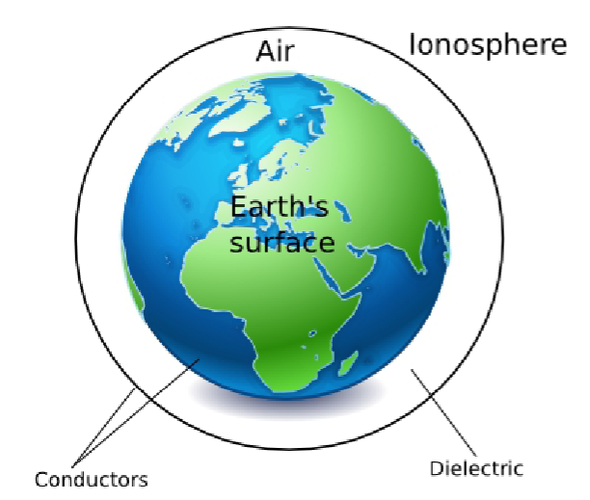
Шумановские резонансы
Земля и ионосфера (60 км) образуют полость (волновод) для ЭМ-волн
Волновод имеет резонансы на крайне низких частотах (КНЧ), которые называются резонансами Шумана
Резонансы возбуждаются грозовыми разрядами
Частоты шумановских резонансов (ШР) равны 8, 14, 20, 26, 32, … Гц
Полость Земля-ионосфера (ист.: Sergio Toledo Redondo)
Schumann W. O. Über die strahlungslosen Eigenschwingungen einer leitenden Kugel, die von einer Luftschicht und einer Ionosphärenhülle umgeben ist // Zeitschrift für Naturforschung A. 1952. Т. 7, № 2. С. 149–154.
Heckman S. J., Williams E., Boldi B. Total global lightning inferred from Schumann resonance measurements // J. Geophys. Res. 1998. Т. 103, № D24. С. 31775–31779.

Slide 3
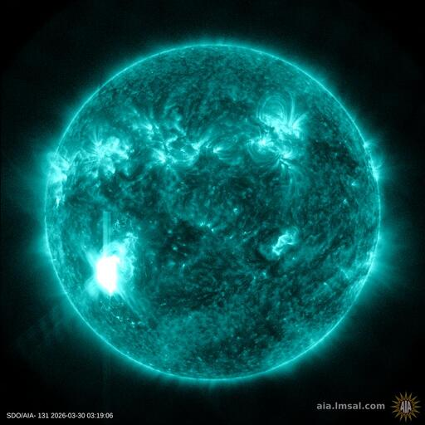
Солнечные вспышки
Солнечные вспышки – взрывы в атмосфере Солнца в области солнечных пятен
Они сопровождаются интенсивным излучением в рентгеновском диапазоне (ИРД) , которое на 3–4 порядка превышает уровень излучения в обычных условиях
Вспышка X1.5 класса на Солнце
30 марта 2026

Slide 4
Влияние солнечных вспышек на шумановские резонансы
Солнечные вспышки приводят к дополнительной ионизации ионосферы, что влияет на распространение радиоволн
При мощных вспышках высока вероятность глобального отключения радиосвязи
Параметры ШР связаны с параметрами ионосферы
В работе от 2022 показано, что вариация частот ШР пропорциональна логарифму интенсивности ИРД
Неизвестна точная модель влияния вспышек на параметры ШР
Знание о влиянии вспышек на параметры ШР позволит предсказывать реакцию ионосферы на вспышки
Sátori G., Williams E., Mushtak V. Response of the Earth–ionosphere cavity resonator to the 11-year solar cycle in X-radiation // JASTP. 2005. Т. 67, № 6. С. 553–562.
Poklad Y. V. [et al.]. Investigation of the Reaction of Schumann Resonances to Short Transient Geophysical Events Under the Influence of Atmospheric Electromagnetic Noise // J. Geophys. Res.: Atmospheres. John Wiley and Sons Inc, 2022. Т. 127, № 16. С. e2022JD036820.

Slide 5
Цель работы
Цель работы – исследование связи между частотой шумановских резонансов и интенсивностью излучения в рентгеновском диапазоне на различных солнечных вспышках последних лет
Задачи:
Построение суточного профиля частот ШР
Вычисление ИРД в различных диапазонах
Построение суточного профиля ИРД
Выделение ключевых величин для наблюдения
Получение количественных данных для большого количества событий
Анализ распределения ключевых величин
Анализ корреляции величин друг с другом

Slide 6
Методология расчёта параметров ШР
Данные получены из геофизической обсерватории ИДГ РАН в Михнево, где магнитометрами измеряются две компоненты магнитного поля Земли (Север-Юг и Запад-Восток)
Параметры резонансов (частота, амплитуда, добротность) рассчитывались из записей магнитного поля с помощью аппроксимации лоренцианами
Ryakhovskii I. A. [et al.]. The State and Dynamics of the Ionosphere from Synchronous Records of ULF/VLF and HF/VHF Radio Signals at Geophysical Observatory “Mikhnevo” // Izv., Phys. Solid Earth. 2021. Т. 57, № 5. С. 718–730.
Roldugin V. C. [et al.]. Changes of Schumann resonance parameters during the solar proton event of 14 July 2000 // J. Geophys. Res. 2003. Т. 108, № A3. С. 2002JA009495.

Slide 7
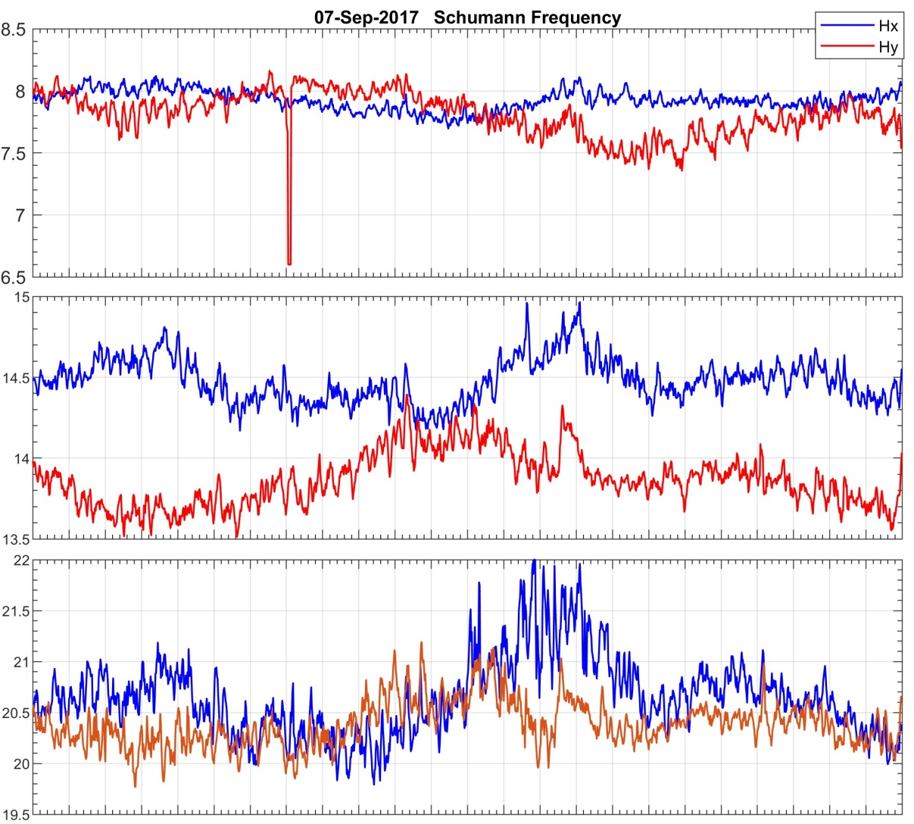
Суточный профиль частот ШР
мода 1, Гц
мода 2, Гц
мода 3, Гц
Суточный профиль первых 3-х частот ШР 7 сентября 2017 г.

Slide 8
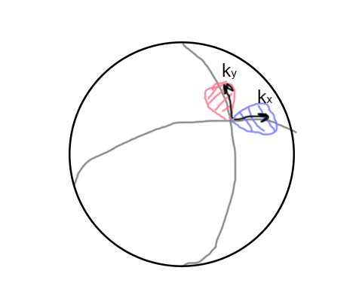
Причины различия X и Y компонент
Магнитометры обладают диаграммами направленности
Один воспринимает преимущественно широтные компоненты поля, а другой - долготные
У разных направлений разная освещённость трас, что ведёт к разным частотам ШР
Диаграммы направленности для горизонтального и вертикального направлений

Slide 9
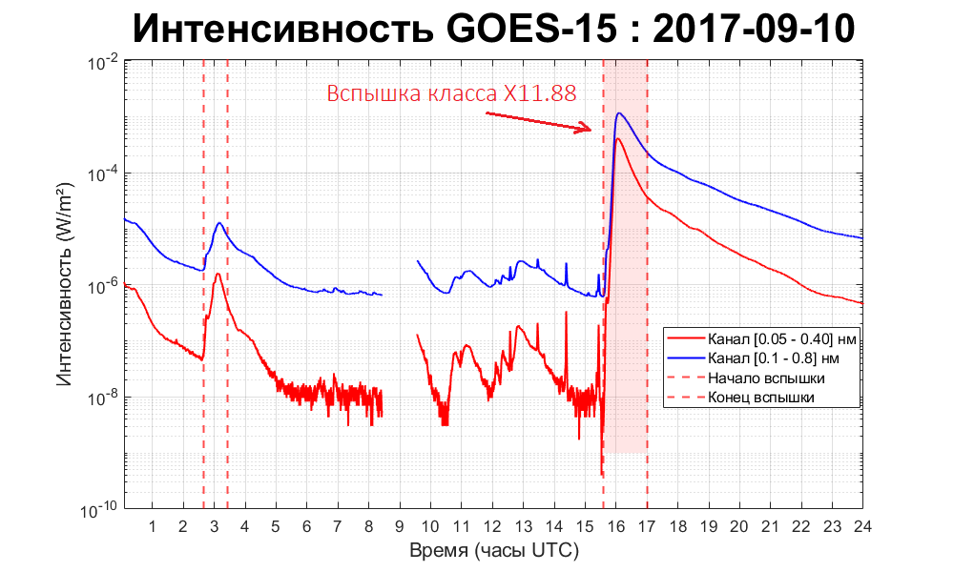
Рентгеновское излучение с GOES
Используются данные интенсивности ИРД спутников GOES в диапазонах [0.1-0.8] нм и [0.05-0.4] нм, которые пересчитываются в диапазоне
[0.01-0.2] нм по формуле экспоненциального распределения (Mitra A.P.)
24-часовое излучение в диапазонах спутников GOES 10 сентября 2017 г.

Slide 10
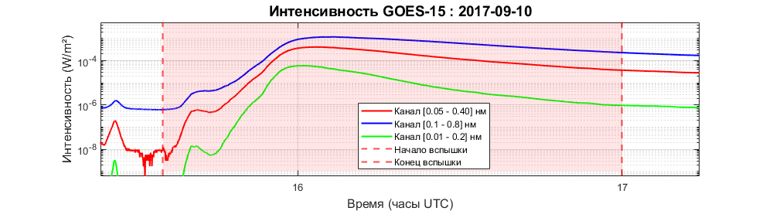
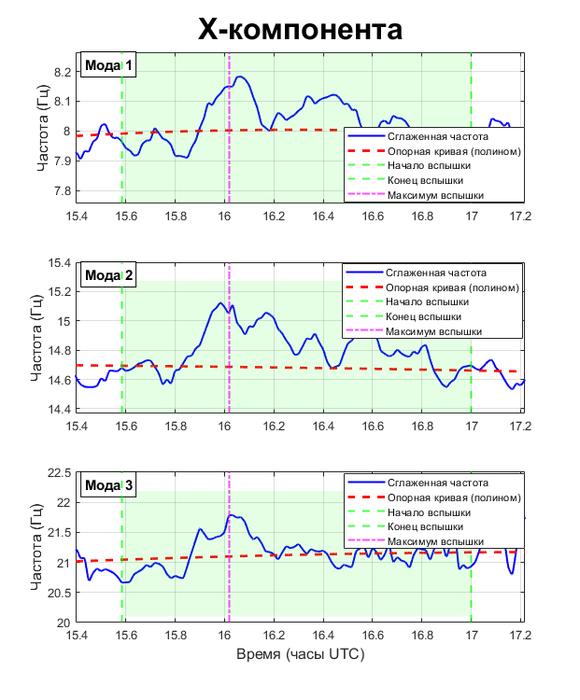
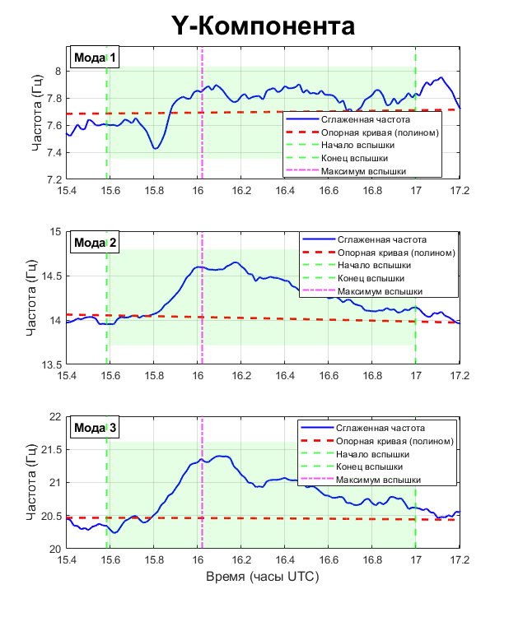
Вариация частот ШР во время вспышки
X-компонента
Y-компонента
Вариации первых 3-х частот ШР для вспышки X11.88 от
10 сентября 2017 г.

Slide 11
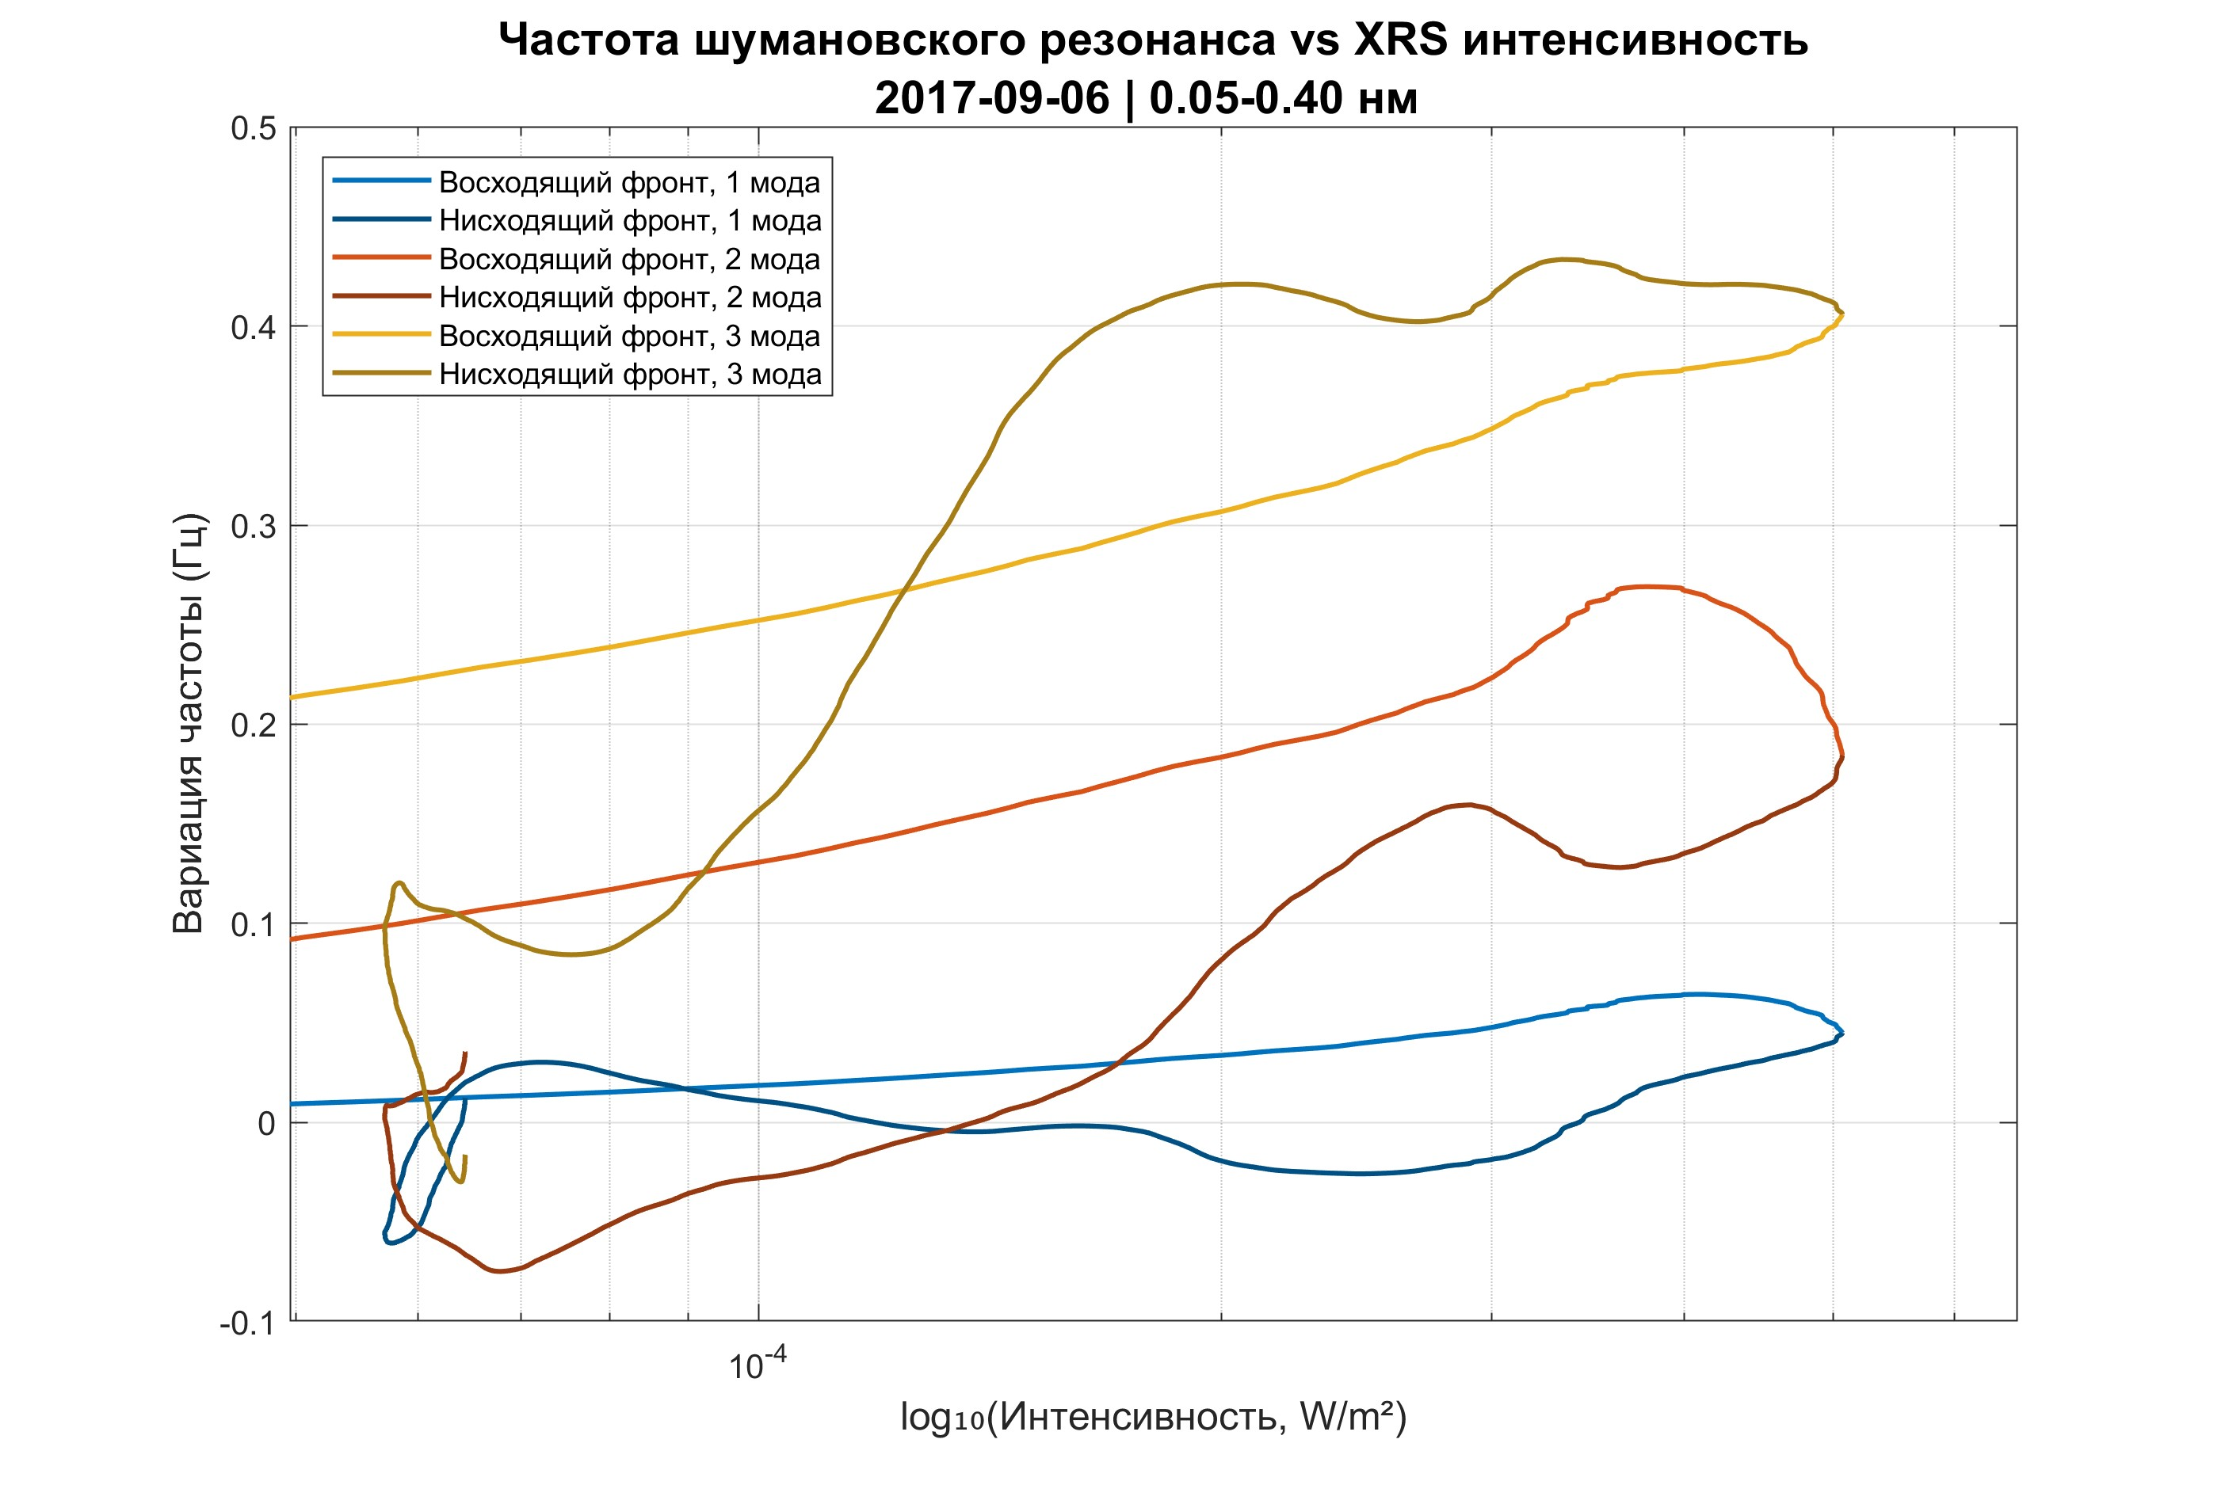
Соотношение вариации частоты и интенсивности

Slide 12
Коэффициент наклона
k₁

Slide 13
Коэффициент наклона
k₂
k₁

Slide 14
Коэффициент наклона
k₃
k₂
k₁

Slide 15
Количественные данные
Обработаны 217 вспышек
  73 вспышки X-класса с 2010 по 2023 гг
  144 вспышек M-класса с 2011 по 2017 гг
Для вспышек определены величины:
  Максимальная вариация (1-3 моды)
  Время отклика (1-3 моды)
  Коэффициент наклона + R² (1-3 моды)
  SNR (1-3 моды)
  Энергия вспышки
  Максимальная интенсивность ([0.01-0.2] нм)
Анализируются только данные с SNR > 1

Slide 16
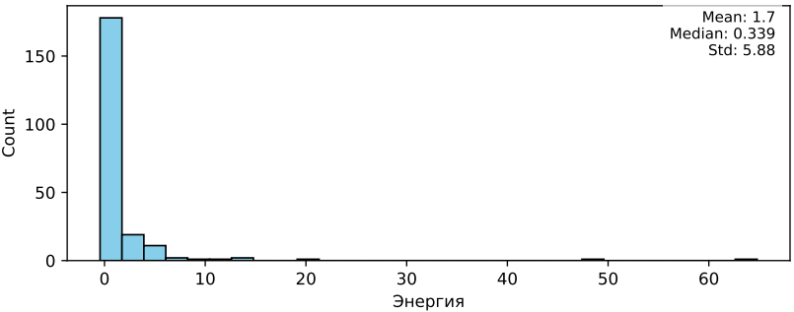
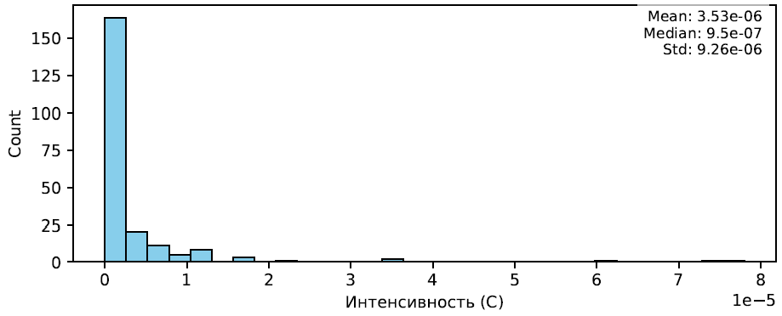
Распределения величин: излучение
Энергия в диапазоне [0,01-0,2] нм
мДж/м²
Интенсивность в диапазоне [0,01-0,2] нм
Вт/м²

Slide 17
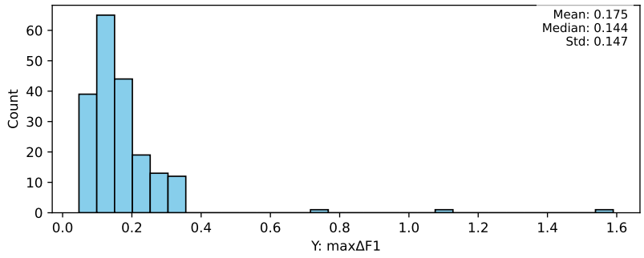
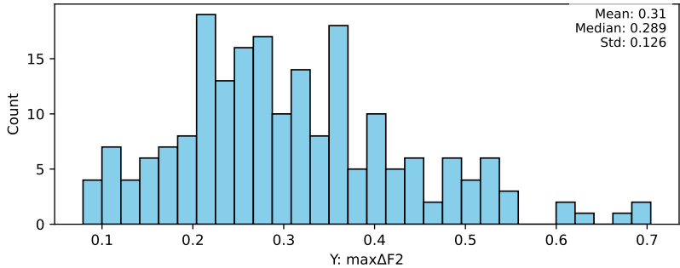
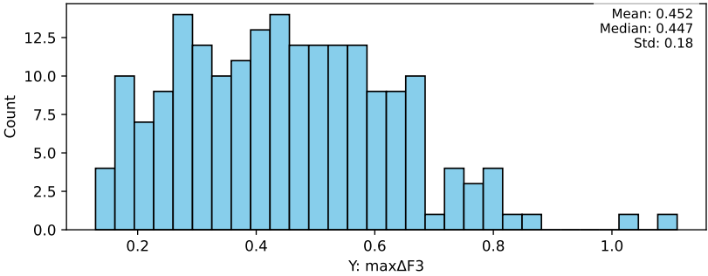
Распределения величин: максимальные вариации
1 мода
Максимальные вариации частот Y-компоненты ШР во время вспышек
(Гц)
Гц
2 мода
Гц
3 мода
Гц

Slide 18
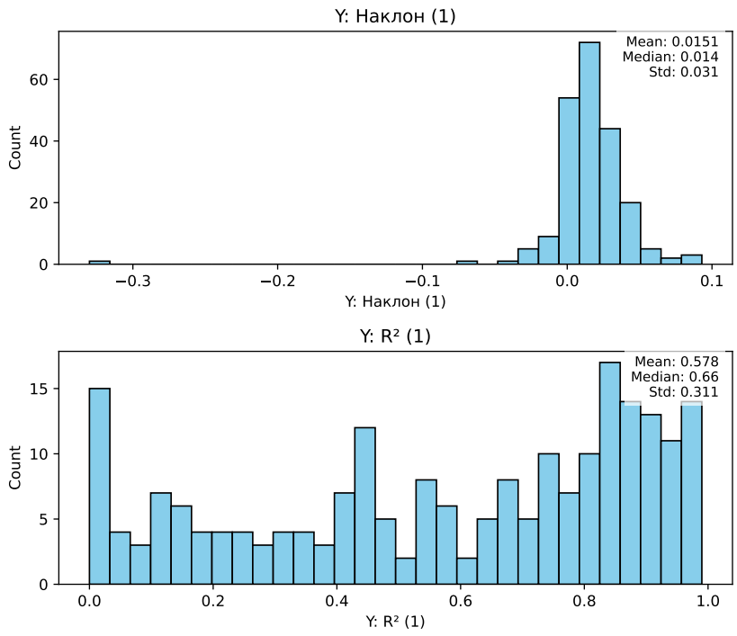
Распределения величин: наклон
1 мода
Коэффициент наклона
Y-компоненты 1-й моды
1 мода
Ошибка R²

Slide 19
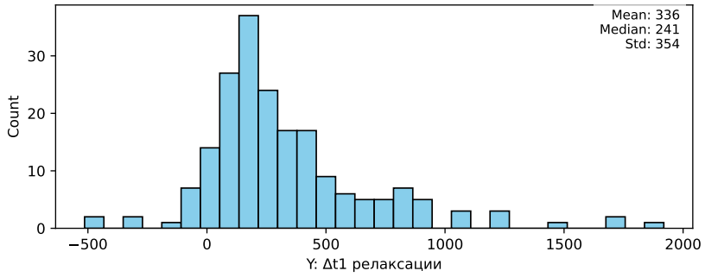
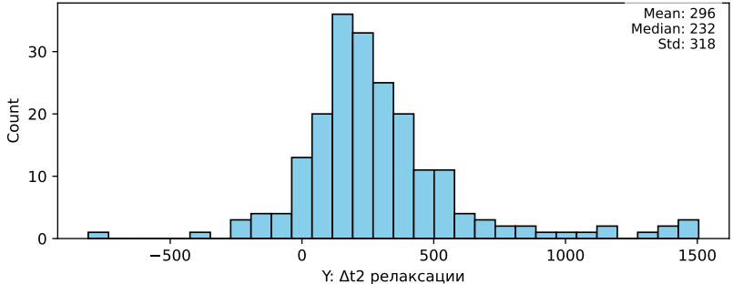
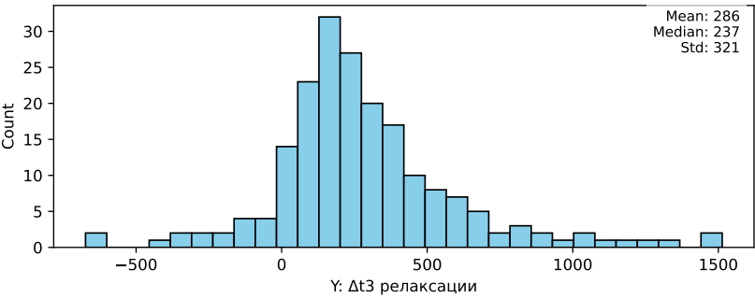
Распределения величин: время релаксации
1 мода
Время отклика - время между максимумом интенсивности и максимумом вариации Y-компоненты (1-3 моды)
с
2 мода
с
3 мода
Гц
с

Slide 20
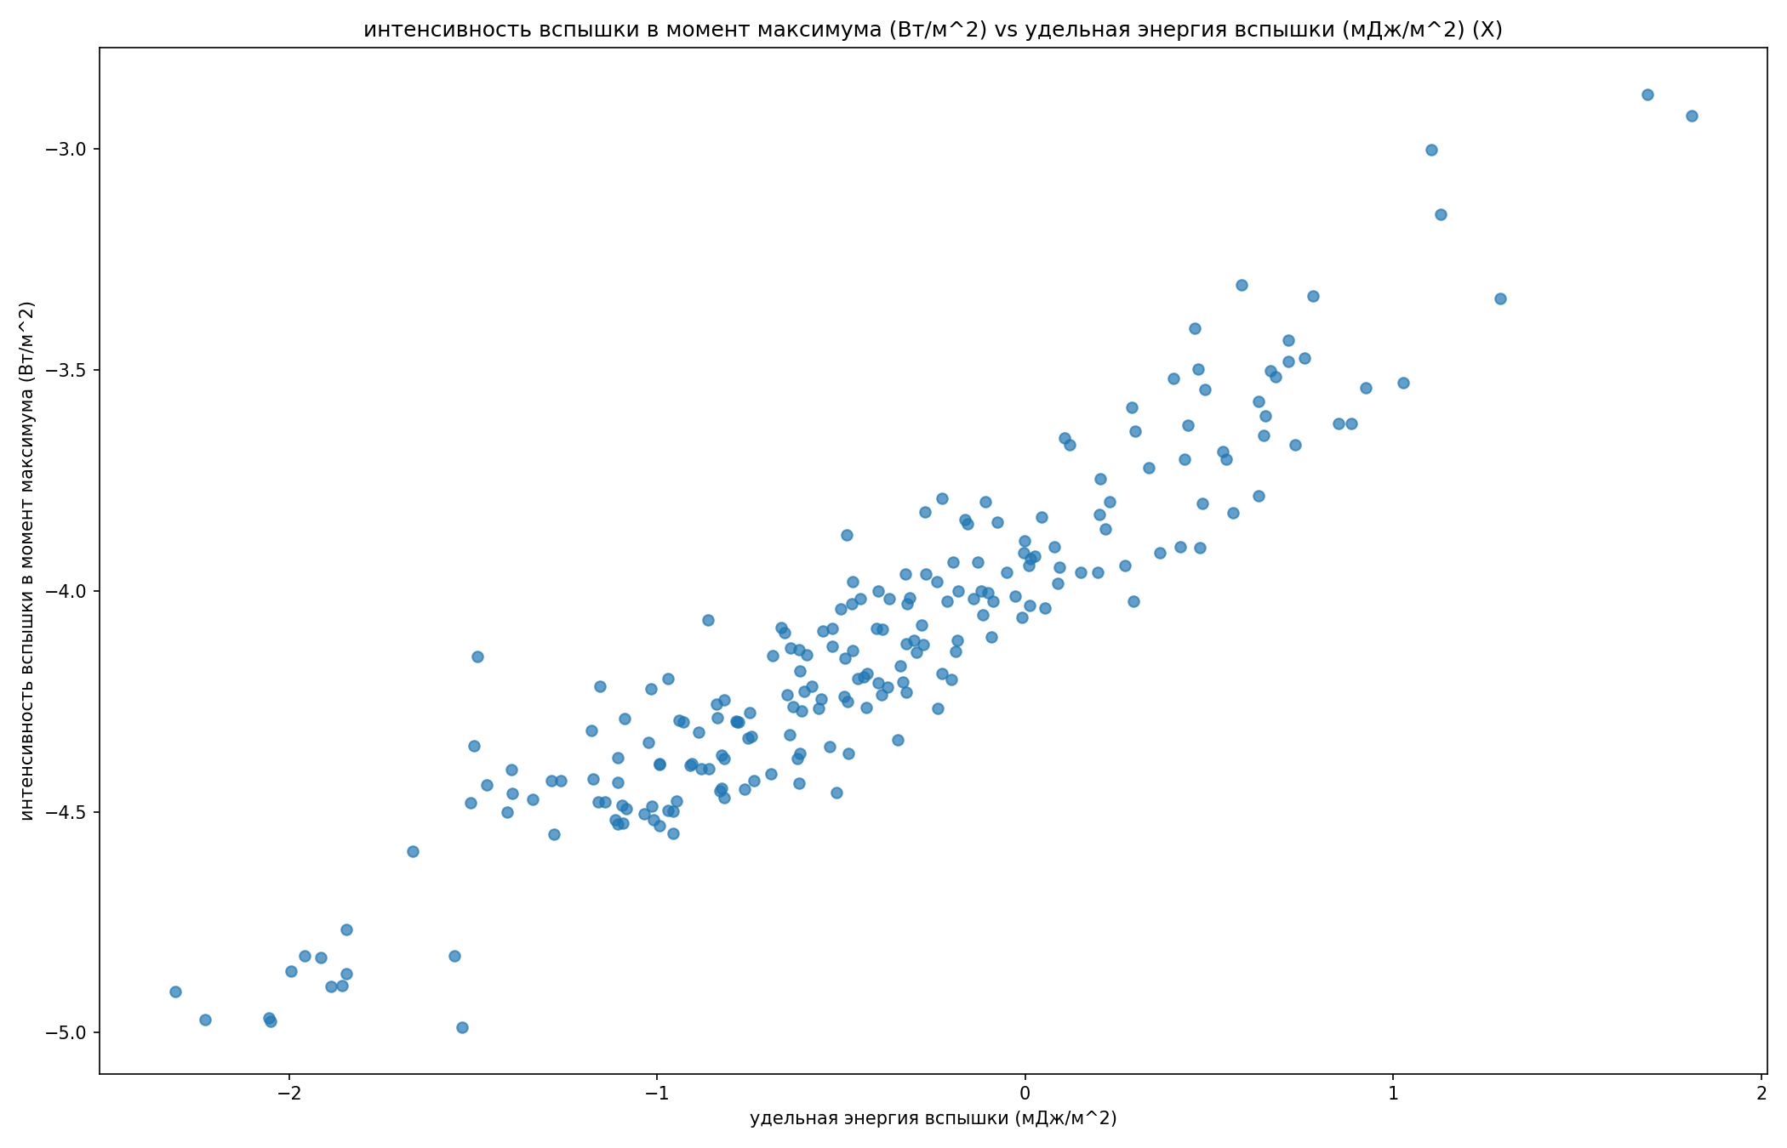
Соотношение между энергией и интенсивностью
Интенсивность, Вт/м²
Энергия, мДж/м²

Slide 21
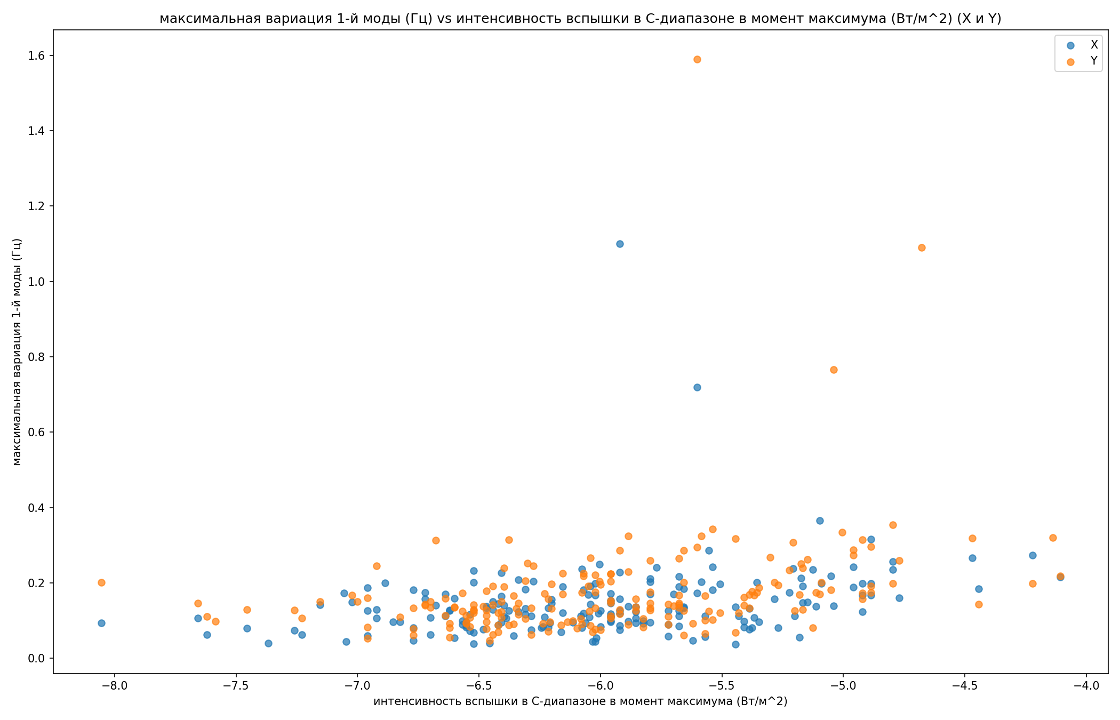
Соотношение между вариацией и интенсивностью
1 мода
Максимальная вариация, Гц
Интенсивность, Вт/м²

Slide 22
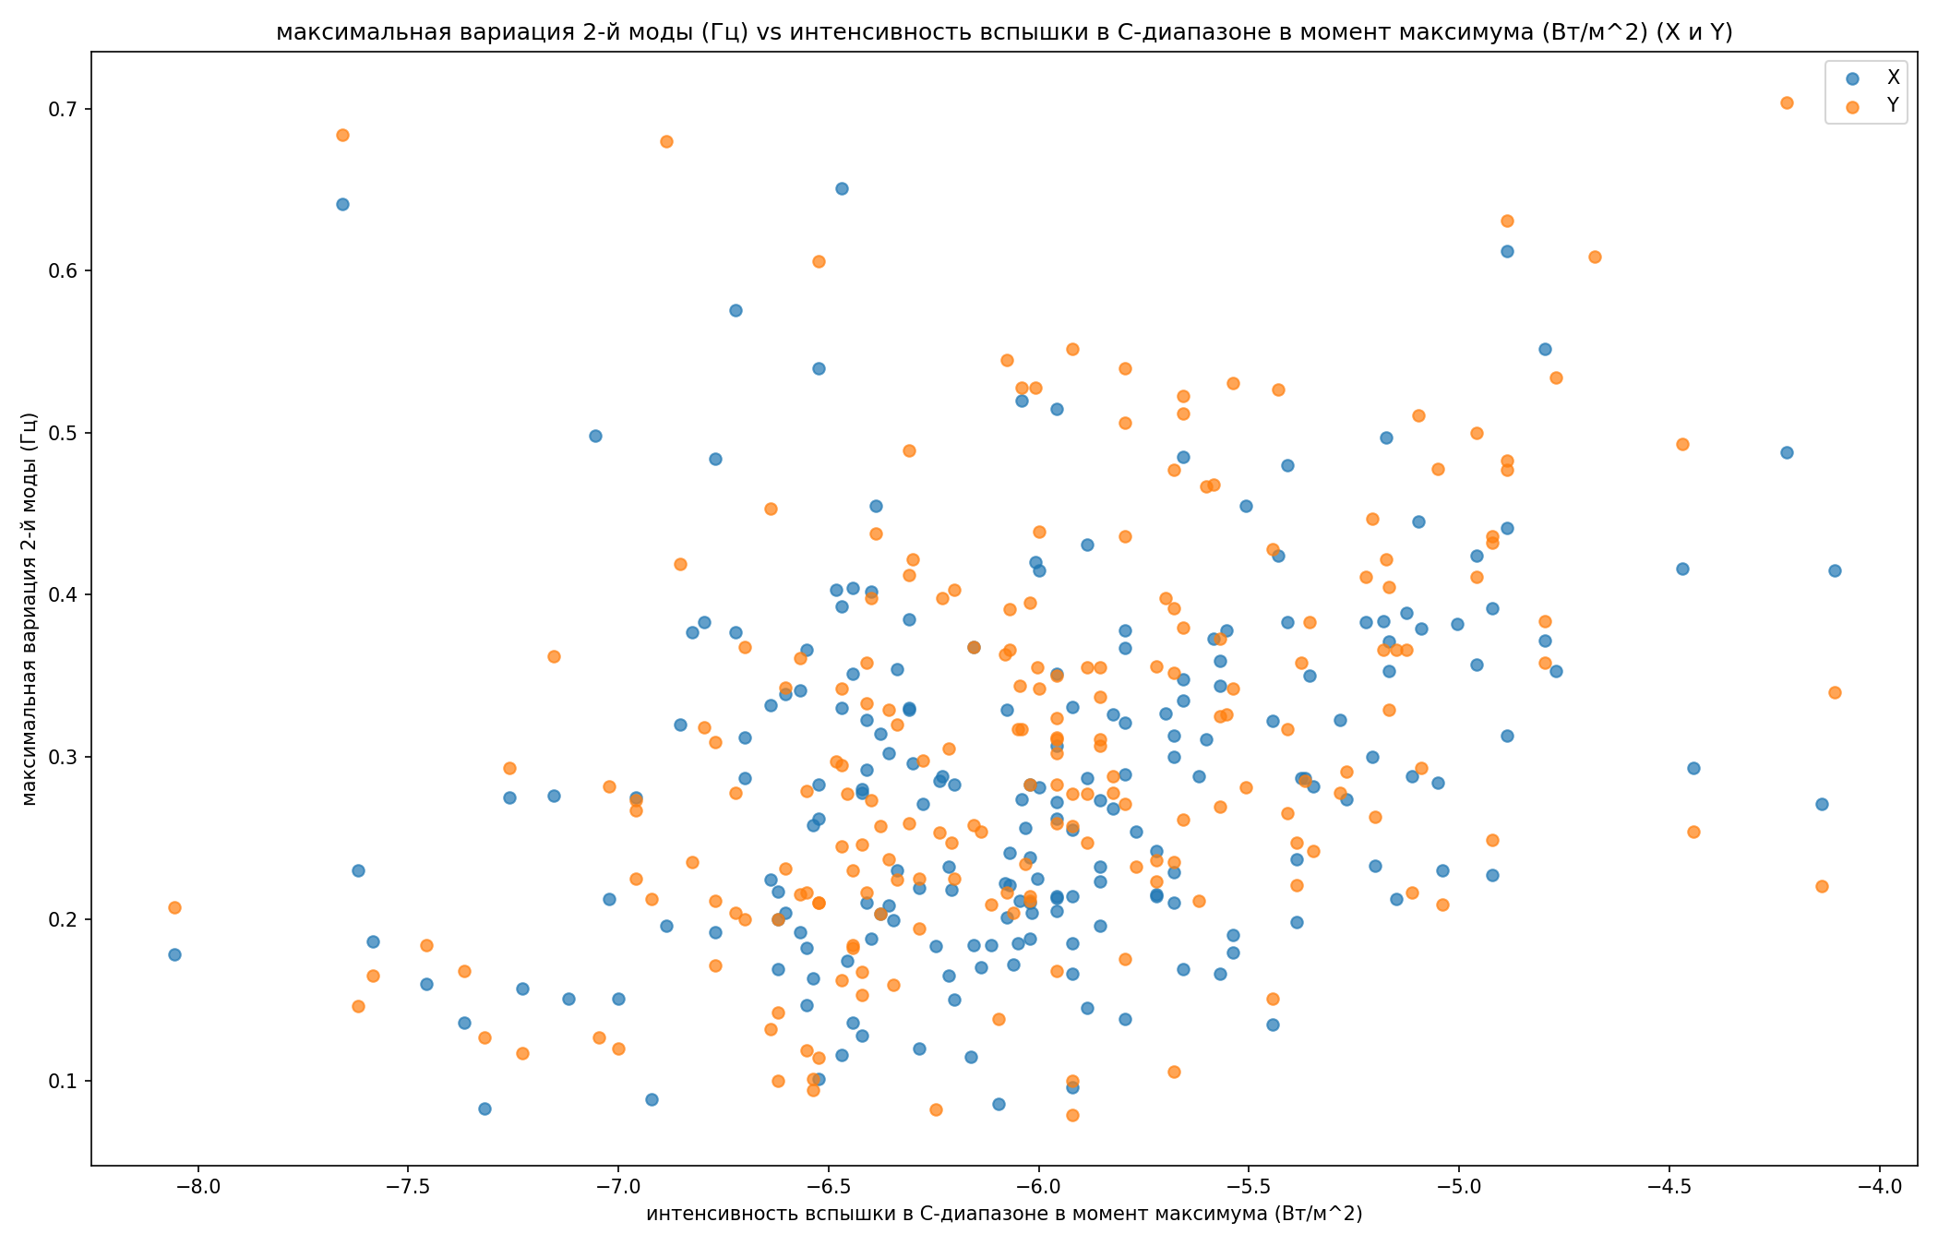
Соотношение между вариацией и интенсивностью
2 мода
Максимальная вариация, Гц
Интенсивность, Вт/м²

Slide 23
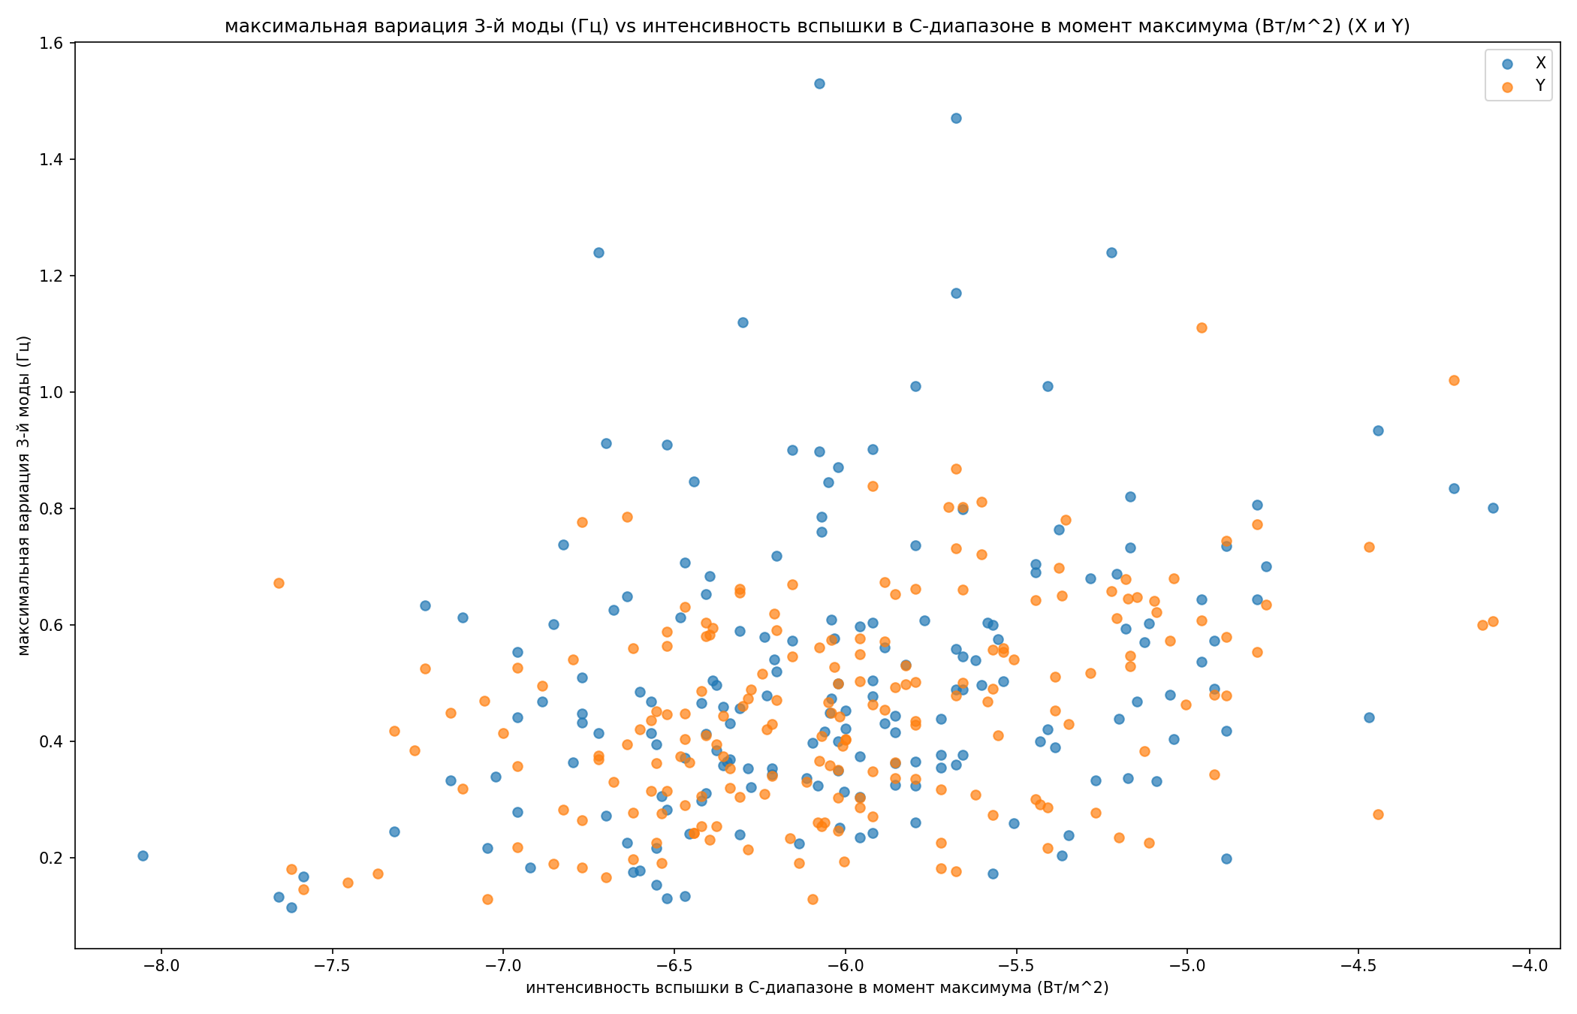
Соотношение между вариацией и интенсивностью
3 мода
Максимальная вариация, Гц
Интенсивность, Вт/м²

Slide 24
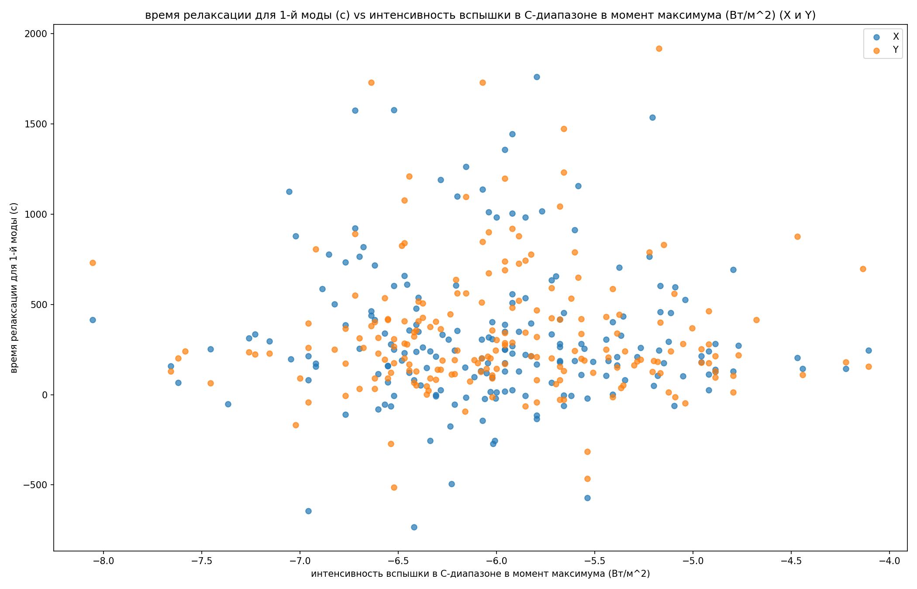
Соотношение между временем отклика и интенсивностью
1 мода
Время отклика, с
Интенсивность, Вт/м²

Slide 25
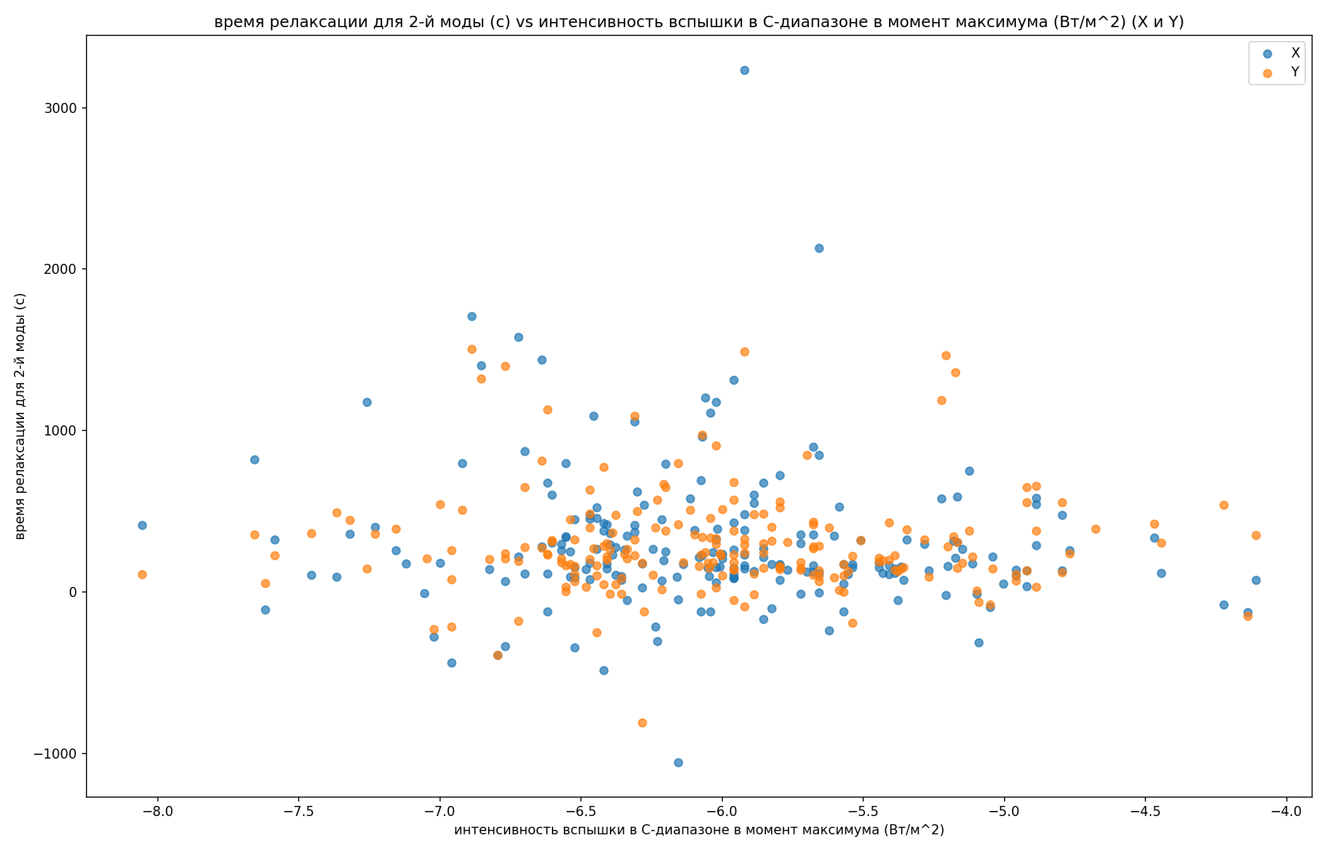
Соотношение между временем отклика и интенсивностью
2 мода
Время отклика, с
Интенсивность, Вт/м²

Slide 26
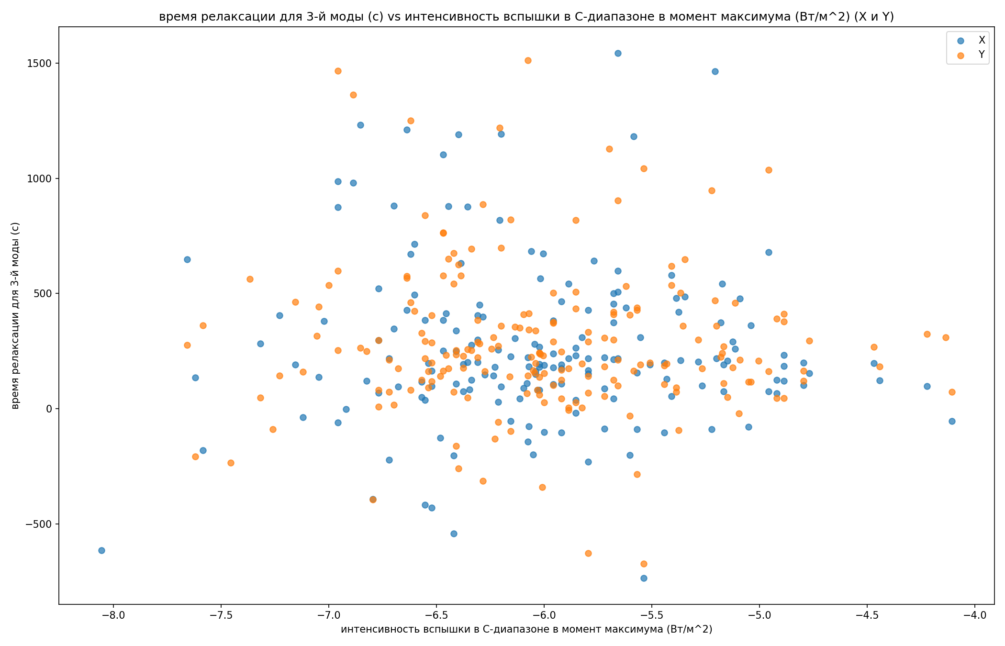
Соотношение между временем отклика и интенсивностью
3 мода
Время отклика, с
Интенсивность, Вт/м²

Slide 27
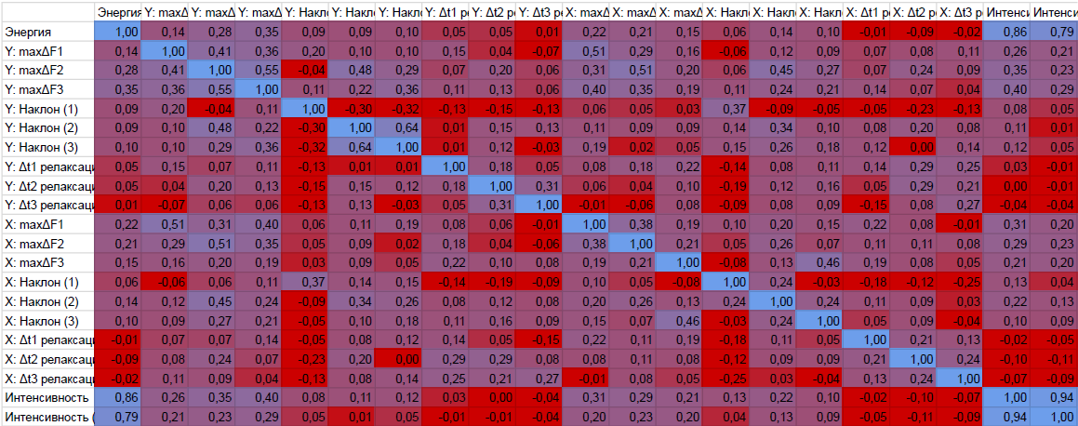
Таблица коэффициентов корреляции

Slide 28
Выводы
Обработано 217 солнечных вспышек M- и X-классов
При их анализы выявлено, что:
  Частота ШР обычно повышается во время вспышек
  Максимальная вариация, время релаксации и коэффициент наклона распределены в целом нормально
  Вариация частоты слабо коррелирует с увеличением класса вспышки
  Время релаксации, по-видимому, не коррелирует с классом вспышки
Вспышки сильно отличаются друг от друга, поэтому тяжело получить отчётливые зависимости. Возможно следует разбить вспышки на категории и анализировать каждую категорию отдельно

Slide 29
Спасибо за внимание!
Спасибо за внимание!

